Slide 1

推荐算法
3021244270
黄琬婷

Slide 2
目录
01
04
实验目的
实验数据结果分析
02
05
实验内容
实验总结
03
实验原理及具体方案

Slide 3
实验目的
了解推荐算法的基本原理和应用，同时通过实施三种不同的推荐算法来进行算法性能比较与评估，旨在揭示在不同场景下哪种算法更为适用，以及它们在不同条件下的相对优势。
进行项目实践——推荐系统的最终构建，根据目标客户的兴趣推荐产品，探索如何最好地应用机器学习算法解决，并着重于如何优化推荐效果。通过实际项目实践，将理论知识转化为实际解决方案的能力。

Slide 4

实验内容概要
推荐算法是推荐系统的核心，其基本原理涉及通过分析和挖掘用户行为、项目特征等数据，以揭示用户的个性化需求和兴趣特点，进而预测用户可能感兴趣的项目。这些算法在电子商务、社交媒体、音乐和视频流媒体等领域得到广泛应用。在推荐系统构建的过程中，每种算法都有其优缺点，其选择取决于数据特征和推荐系统的具体需求。通过实施不同的推荐算法，我们能够评估它们的性能，并根据实际场景选择最合适的算法。

Slide 5
实现的三种算法
算法1：基于用户相似度的协同过滤算法。该算法通过分析用户之间的相似性，将具有相似兴趣的用户推荐相似的信息或商品。这种方法的优势在于能够捕捉用户之间的行为模式，但也存在数据稀疏性和冷启动问题。
算法2： 基于奇异值分解(SVD)的协同过滤算法。通过对用户-物品评分矩阵进行分解，该算法能够捕捉用户和物品之间的潜在关系，提高推荐的准确性。然而，SVD算法在处理大规模数据时可能面临计算复杂度较高的问题。
算法3：协同过滤与基于内容的过滤相结（扩展以上代码以包含基于内容的特征）。以综合利用行为属性。这种方法可以弥补协同过滤在处理冷启动问题上的不足，提高推荐的覆盖性和精准度。

Slide 6
实践内容
01
在项目实践中，为了评估推荐系统的性能，将原始数据集划分为训练集和测试集, 其均包含ratings.csv中的字段。并使用训练集数据训练推荐模型，目标是根据用户的历史行为信息的信息 (即ratings.csv中的trainset) 向目标用户推荐没有见过的电影 (即testset）。通过输入user_id，推荐系统输出相应的电影列表movies_list，并使用精准率、召回率、F1分数等指标对推荐结果进行评价。这样的评估标准能够全面了解推荐系统的效果，包括推荐的准确性和全面性。
02
在实验过程中，进行了对数据集的详细分析，绘制图表，并比较了不同算法间的性能差异。最终，通过综合分析，形成了一个完整成型的推荐系统。其内容主要包括：数据集分析、图表绘制、KNN和SVD的性能对比、SVD算法推荐等步骤，这一系列步骤构建了一个完整的推荐系统，为用户提供个性化的推荐服务。

Slide 7
实验原理
数据集的选取及处理
算法原理及选择原因
参数调节
结果评估
算法的实现与处理

Slide 8
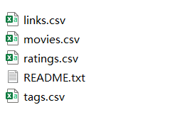
数据集的选取及处理
Movies Data：字段包括movieId、title、genres
Ratings Data：字段包括userId、movieId、rating、timestamp
Links Data：字段包括movieId、imdbId、tmdbId
Tags Data：字段包括userId、movieId、tag、timestamp
本实验所采用的数据集来自以下链接，选择了其中的Small版本：MovieLens Latest Datasets | GroupLens

Slide 9
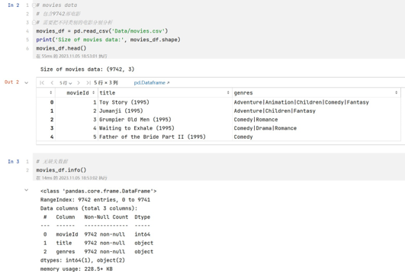

Slide 10
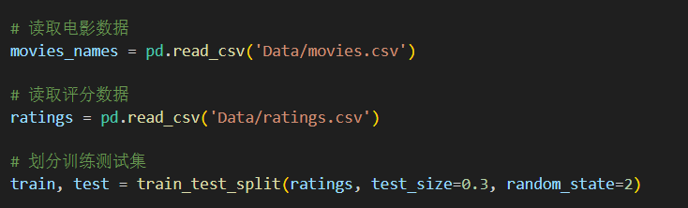
数据集的划分

Slide 11
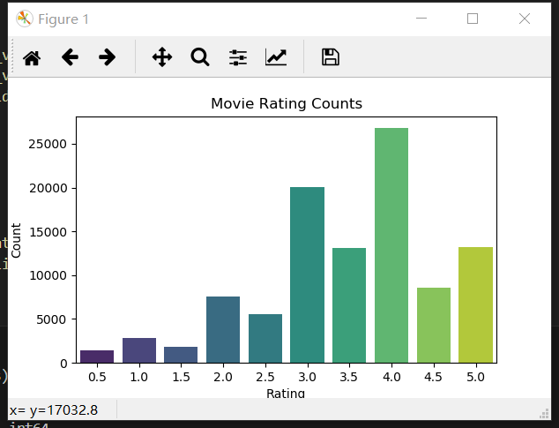
数据处理分析
删除ratings和tags里的timestamp，由于timestamp用处不大。进行Rating可视化

Slide 12
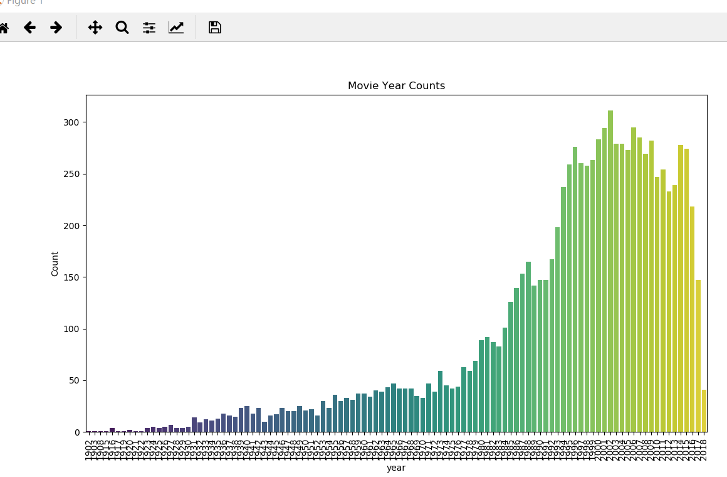
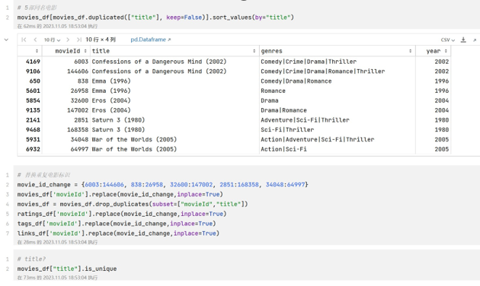
电影年份提取与可视化
从电影标题的括号中提取发行年份，删除缺失值并替换异常值，替换重复值

Slide 13
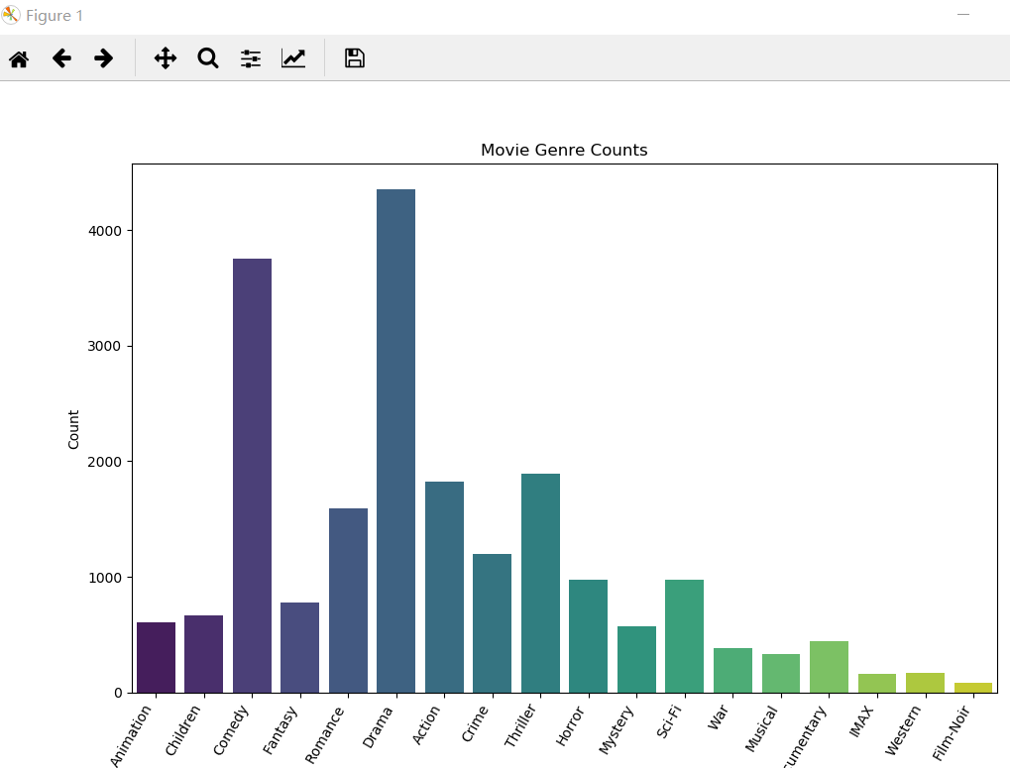
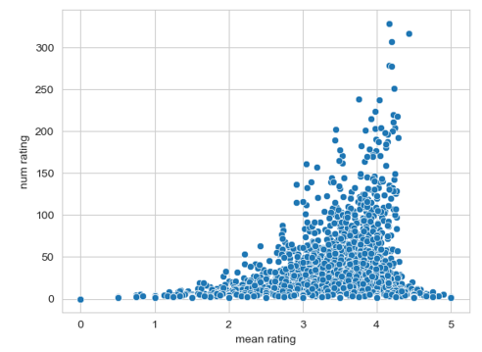
类别分隔、独热编码与计数，找到评分次数与评分的关联性

Slide 14
算法原理及选择原因
协同过滤算法，分为基于用户的协同过滤和基于物品的协同过滤由于电影推荐可以基于用户的历史行为数据，来选取与目标用户相似度高的用户，进而根据这些相似用户的历史行为，推荐目标用户可能喜欢的物品，本实验实现了基于用户相似度的协同过滤算法。而物品数——电影数，数量庞大，物品的变化比用户的变化更加频繁，因此需要更加实时的更新物品相似度，采用基于物品的协同过滤可能难以解决问题。同时，在实际应用中，有时会结合两者，形成混合型协同过滤算法，以克服各自的缺点，提高推荐的准确性和鲁棒性。因而，本实验还实现了矩阵分解方法相关内容，即基于奇异值分解(SVD)的协同过滤算法。主要处理用户-物品评分矩阵，通过将这个矩阵分解为三个矩阵的乘积，来挖掘用户和物品的潜在关系。
基于内容算法，是一种利用物品的特征和用户的历史偏好来进行个性化推荐的方法，适用于物品有明显特征且用户兴趣与物品内容关联较强的场景，例如新闻、图书、电影、视频等。它们通常能够提供较为个性化和解释性强的推荐。所以，本实验采用该算法与基于用户相结合。

Slide 15
算法原理及选择原因
基于知识算法通常用于一些专业领域，例如医疗、法律、科学等，其中领域知识对于提供准确的推荐至关重要。然而，对于某些大规模、动态变化的领域，维护和更新知识库可能面临一些挑战。所以，本实验不采用该方法。
基于规则算法，包括领域专业知识规则，用户行为规则，协同过滤规则，协同过滤规则这四种。因为领域专业知识规则需要领域专家提供规则，并且可能较难适应快速变化的市场需求，不适用于电影推荐；因为用户行为的规则对冷启动问题可能不够有效，与基于用户的协同过滤类似，不采用该规则。所以，本实验主要使用后两条规则

Slide 16
参数调节
KNN 算法：
KNN核心思想是基于样本在特征空间中的距离，将新样本的类别标签或数值输出确定为其K个最近邻居的主要类别或平均值。为了进行推荐系统的交叉验证，我们采用了不同的KNN算法，每种算法都在协同过滤的背景下进行用户和物品之间的相似度计算。
cv_knn_basic：使用KNNBasic算法进行交叉验证。该算法基于 k 最近邻的协同过滤，用于计算用户和物品之间的相似度。
cv_knn_means：利用KNNWithMeans算法进行交叉验证。该算法考虑了用户的平均评分，为用户和物品之间的相似度计算提供了更深入的考虑。
cv_knn_z：应用KNNWithZScore算法进行交叉验证。该算法考虑了评分的 z-score 标准化，以更好地适应不同用户评分尺度的差异。

Slide 17
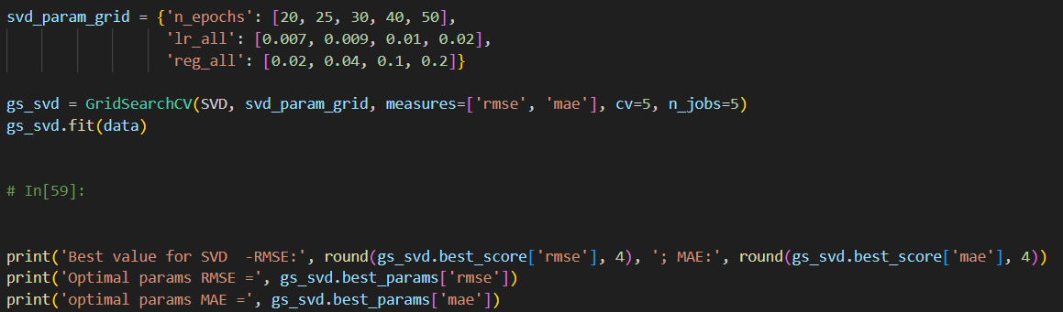
参数调节
SVD算法：
为了对用户和物品的评分矩阵进行分解，我们使用了以下两种方法进行交叉验证：
cv_svd：利用SVD算法进行交叉验证。SVD是一种矩阵分解算法，旨在将用户和物品的评分矩阵分解为潜在特征，从而提高推荐系统的性能。
cv_svd_pp：使用SVDpp算法进行交叉验证。SVDpp算法包含了概率矩阵分解，进一步提高了对用户和物品关系的建模能力。
SVD参数选择

Slide 18
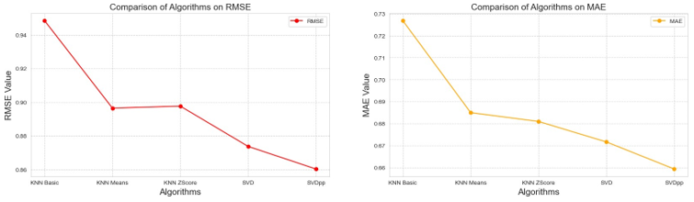
模型选择
尽管SVDpp算法在性能上表现最佳，但由于其较长的计算时间，我们最终选择了SVD算法作为推荐系统的模型。这样的选择在保证性能的同时，更加考虑了计算效率。

Slide 19

结果评估
精确率（Precision）：在所有被推荐的物品中，用户实际感兴趣的物品所占的比例
召回率（Recall）：在所有用户实际感兴趣的物品中，被成功推荐的物品所占的比例
F1分数：计算精准率和召回率的调和平均值

Slide 20
算法的实现与处理
a. 基于用户相似度的协同过滤算法：
用户相似度的协同过滤算法通过分析用户行为历史和相似用户之间的关系来为用户推荐物品。其原理在于，如果两个用户在过去的喜好或行为上相似，那么他们在未来可能也会对相似的物品表现出兴趣。以下是基于用户的协同过滤的主要步骤：
数据收集：首先，需要搜集用户的行为数据，例如用户对物品的评分。通过这些数据构建一个用户-物品评分矩阵，其中行代表用户，列代表物品，每个单元格存储用户对物品的评分信息。
用户相似度计算：为了找到相似的用户，需要计算用户之间的相似度。常用的方法包括余弦相似度、皮尔逊相关系数等。相似度度量有助于确定哪些用户在兴趣和行为上更为接近。
相似用户的选择：选择与目标用户最相似的一些用户，以建立相似用户的群体。这可以通过对用户相似度进行排序并选择前几名相似用户来实现。
生成推荐列表：针对目标用户，系统会找到他最相似的用户群体，并向该用户推荐这些相似用户喜欢的物品，但目标用户尚未互动过的物品。
评估和反馈：生成的推荐列表需要定期更新，以反映用户兴趣和行为的变化。同时，通过使用评估指标如准确率、召回率、F1分数等来衡量推荐系统的性能。

Slide 21
算法的实现与处理
b. 基于奇异值分解(SVD)的协同过滤算法:
核心思想是利用SVD进行降维，从而得到用户的隐含特征向量，然后通过计算用户相似度矩阵来进行推荐。
SVD是一种矩阵分解方法,可以将用户-物品互动矩阵分解为多个子矩阵的乘积。在推荐系统中，主要思想是将用户-物品互动矩阵分解为三个矩阵：用户特征矩阵U，物品特征矩阵V，以及一个对角矩阵Σ，其中Σ保存了分解得到的奇异值。
矩阵分解的目标是近似原矩阵，即UVΣ ≈ 原矩阵。通过这种低秩近似，可以过滤掉用户-物品矩阵中的噪声，并发现两者之间的内在联系。对于用户u和物品i，可以将他们的交互评分预测为特征向量的内积，表示他们的匹配程度。在为用户生成Top-N推荐时，可以挑选特征向量乘积得分最高的N个物品。

Slide 22
算法的实现与处理
c. 协同过滤与基于内容的过滤相结合：
核心思想是将协同过滤和基于内容的过滤相结合，通过加权得分平衡两者的影响，以提高推荐系统的精度和适应性。混合推荐方法通过考虑用户相似度和电影类型相似度，更全面地捕捉用户和电影之间的关系。
我添加了一个calculate_genre_simiarity_matrix函数来计算基于电影类型的相似性矩阵。hybrid_recomment函数通过为协同和基于内容的分数分配不同的权重，将协同过滤和基于内容过滤相结合。不断调整权重，并尝试使用不同的值以获得更好的性能。
为了进一步提升推荐系统性能，在基于用户的同时，引入了基于电影类型的相似性矩阵计算。新增了calculate_genre_similarity_matrix函数来计算基于电影类型的相似性矩阵。在hybrid_recommend函数中，通过为协同过滤和基于内容过滤的分数分配不同的权重，将两者相结合。通过不断调整权重值，尝试获得更好的性能表现。这种结合方法有助于提高推荐系统的精度和适应性。

Slide 23
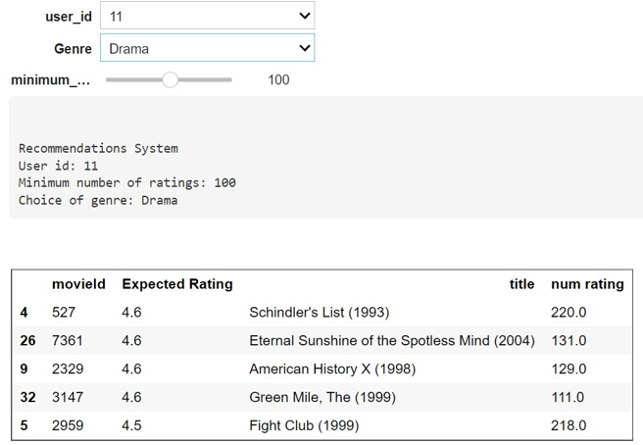
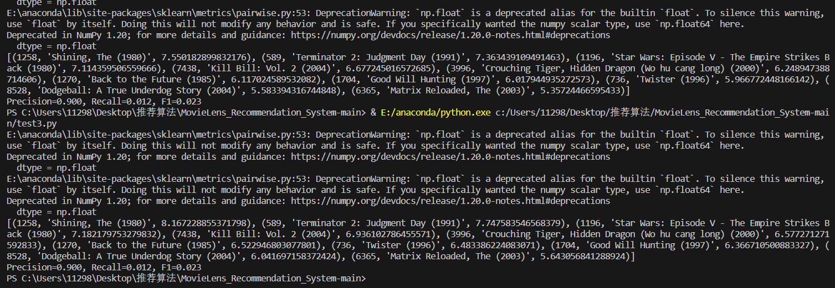
实验数据结果分析
推荐系统：可以选择用户id、感兴趣的类别和评分数量阈值

Slide 24
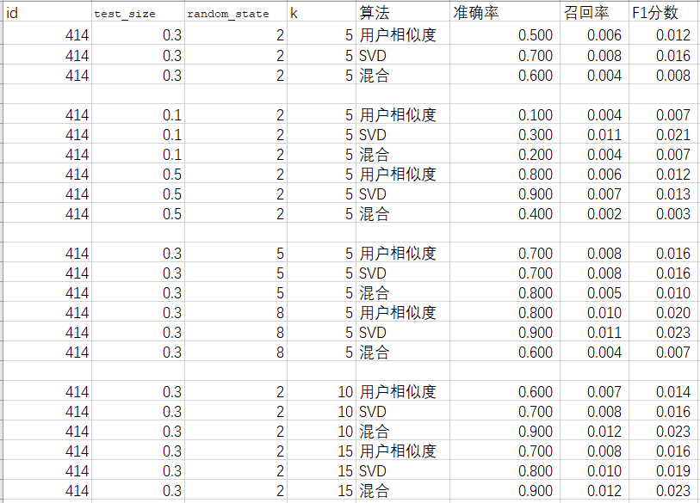
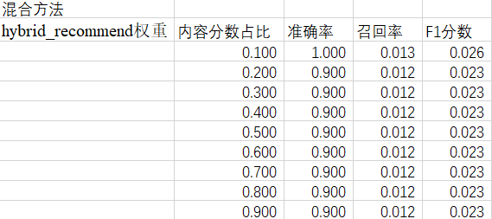

Slide 25
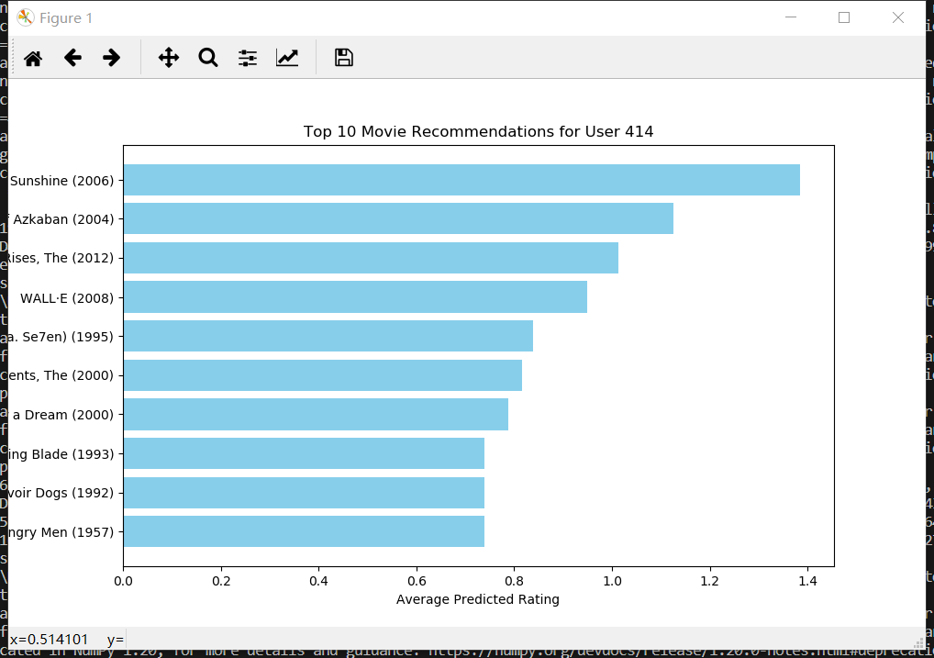
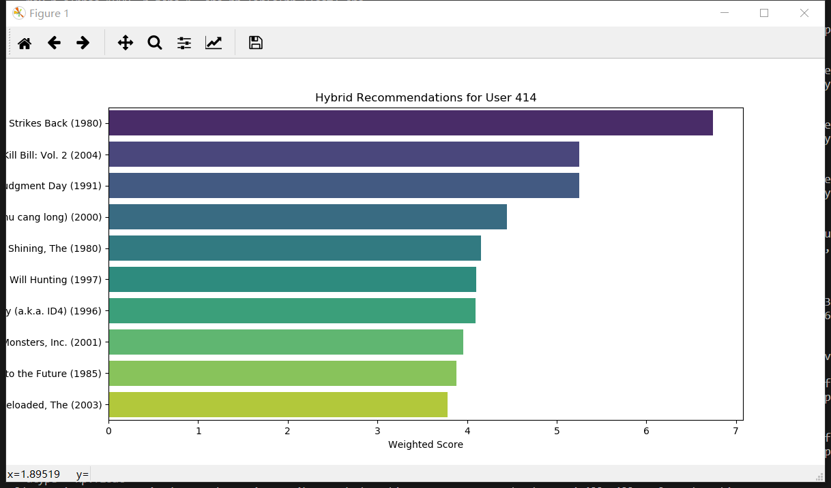
基于用户的算法
混合算法

Slide 26
实验总结
在本次实验中，我采用了三种不同的推荐算法，分别是基于用户相似度的协同过滤算法、基于SVD的协同过滤算法以及结合协同过滤与基于内容的过滤的混合算法。通过对这些算法的性能进行评估，我得出了一些结论和总结。
算法选择和性能比较：
基于用户相似度的协同过滤算法在用户历史数据较为丰富、用户之间相似性较重要的场景下表现较好。而对冷启动用户效果较差。同时，适用于用户喜好相似度明显的算法。
基于SVD的协同过滤算法能够在数据稀疏的情况下提供较高的准确率，适用于用户历史行为数据相对较少的场景。同时，如果用户喜好复杂多样，相似度不明显，SVD分解特征表示会更加合适。
结合协同过滤与基于内容的过滤的混合算法在解决协同过滤的冷启动问题上有一定优势，同时提供了更个性化的推荐。

Slide 27
准确率和召回率权衡：
准确率和召回率是推荐系统性能评估的两个重要指标，它们通常存在权衡关系。提高准确率可能导致召回率下降，反之亦然。
在实验中，对于不同用户和数据分布，基于用户相似度和基于SVD的两种协同过滤算法的准确率和召回率表现不稳定。这表明需要根据具体情境权衡这两个指标。
适用性与调参：
不同算法在不同场景下有不同的适用性，需要根据具体业务需求和数据特征选择合适的算法。
参数设置对算法性能有重要影响，需要根据具体用户和数据分布来调节参数以达到最佳效果。
综合考虑与优化：
结合不同算法，根据业务需求和数据特征进行综合考虑，可以发挥各自算法的优势，提升总体推荐效果。
在实际应用中，除了选择算法外，数据预处理、去噪、归一化等数据处理步骤也对推荐系统性能产生一定影响，需要综合考虑。

Slide 28
谢谢大家

